Slide 1
Problémové chování žáků 1. stupně očima učitelů
Kateřina Vodolánová
2024

Slide 2
Rozsah práce , členění
Rozsah – 82 stran
Katedra preprimární a primární pedagogiky
Vedoucí práce - PhDr. Tereza Krčmářová, Ph.D.
Části:
Teoretická část
Praktická část

Slide 3
Zdůvodnění výběru tématu
Téma problémového chování mě bude jako učitele provázet po celou dobu mé profese.
Zjistit více o tom, jakým způsobem se tomuto problému dát předcházet a jakými způsoby mohu jako učitel již vzniklou problematickou situaci řešit.

Slide 4
Teoretická část
Problémové chování – Rizikové chování, Chování žáků s PAS
Prevence problémového chování žáků
Význam a role učitele
Řešení kázeňských problémů
Řešení vybraný typů problémových situací
Řešení problémového chování, Řešení rozikového chování (kouření na školním pozemku), Řešení agrese u žáků s PAS
Shrnutí teoretické části

Slide 5
Praktická část
Metodologie výzkumu
Cíl práce a výzkumné otázky
Organizace výzkumného šetření, výzkumný vzorek (7 učitelek z 1. STZŠ)
Metody sběru dat a jejich analýza
Kazuistiky vybraných situací, rozhovory
Výsledky výzkumu
Analýza rozhovorů 1. situace „Kouření na záchodech“
Analýza rozhovorů 2. situace „Strašidelný dopis“
Analýza rozhovorů 3. situace „Útok na spolužáka“
Porovnání a interpretace výsledků ve vztahu ke všem situacím
Scénáře vycházející z výzkumu
Shrnutí výsledků výzkumu

Slide 6
Výzkumné otázky
Hlavní výzkumná otázka:
„Jak přemýšlí učitelé o problémové situaci týkající se chování žáků ve škole?“
Dílčí výzkumné otázky:
Jak by učitelé řešili již vzniklou problémovou situaci?
Jakou měrou by se lišili názory na řešení problémové situace?
Má délka praxe vliv na zkušenosti učitele s řešením vybraných typů problémových situací?

Slide 7
Ukázka kazuistik

Slide 8
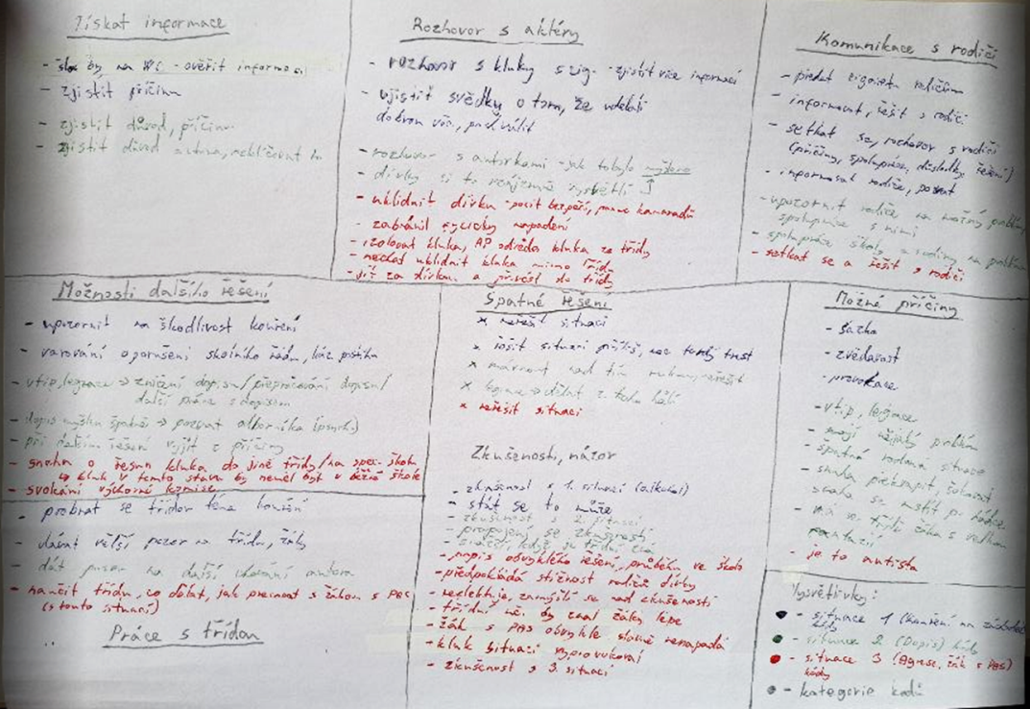
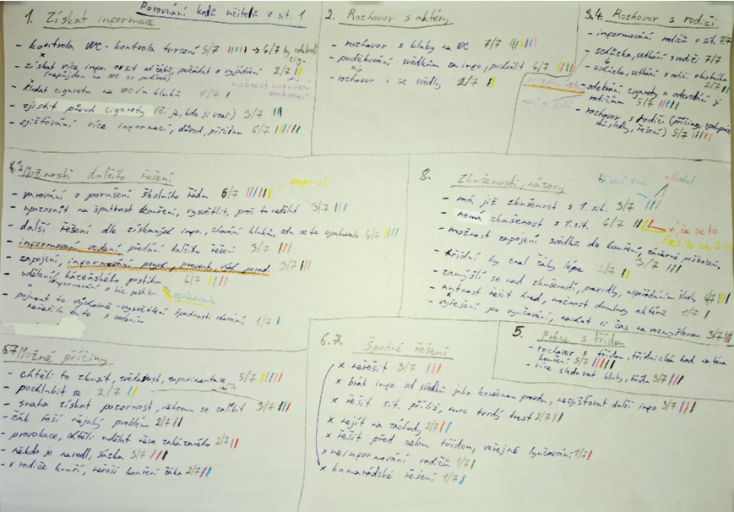
Ukázka analýzy

Slide 9
Výsledky analýzy výzkumu
Učitelé o daných problémových situacích přemýšlí většinou podobně a vesměs v souladu s odbornou literaturou v teoretické části.
Chtějí, aby se dostalo spokojenosti pro všechny zúčastněné osoby, jako zúčastněné žáky a pedagogy, a jejich okolí.
Tyto scénáře poukazují na to, jakým způsobem by se na základě výpovědí respondenti pravděpodobně rozhodly postupovat při řešení vybraných problémových situací.
Délka praxe může ale i nemusí mít vliv na řešení. Větší vliv má zkušenost získaná během praxe bez ohledu na její délku.

Slide 10
Výsledky analýzy výzkumu – možnosti pro další výzkum
Využití krizových plánů při řešení krizových situací v běžných školách (návykové látky, šikana)
→ Možnosti využití a zavedení krizových plánů i pro řešení problémových situací u žáka s PAS ze speciálních škol do škol běžných.

